Slide 1
Twente Safety & Security
Frederik Jansen
PGM Open; thema:
Samen werken aan Veiligheid
5 februari 2015
Notes:
Voorstellen
Doel sessie
Dilemma’s
45 minuten (plannen op 40 minuten) 15.15 – 16.15 uur; daarna snack
Ruimte: “douchelokaal”
Samen werken aan veiligheid 1
Door: Theo van der Tak en Frederik Jansen
Tijd: 15:00 - 16:00
De overheid levert geen veiligheid meer met „zwaardmacht”. Zij faciliteert: schept de mogelijkheden dat veiligheid horizontaal ontstaat in allerlei netwerken van overheden, non-gouvernementele organisaties, bedrijven, en individuele burgers. Veiligheidsproblemen overschrijden grenzen: gemeentegrenzen, provinciegrenzen en landsgrenzen. Maar ook de grenzen van organisaties.
Met Frederik Jansen betreden de deelnemers aan het PGM Open de wereld van innovatie op het gebied van het voorbereiden op en bestrijden van ongelukken: brandweer. GGD, gemeente, veiligheidsregio, Openbaar Ministerie, politie, universiteit, onderzoeksinstellingen, industrie en adviesbureaus. Hoe krijg je deze spelers verbonden in één initiatief?
"De veiligheidssector verandert van een sociaal-ethisch-normatief gedreven gebied in een sector waar het maatschappelijk-economische effect voorop staat. Niet alleen wordt de sector gekenmerkt door interpersoonlijke verhoudingen en het belang van de „Human Touch", ook heeft de informatieverwerking een hoge vlucht genomen door de snel veranderde technologie („High Tech”). Veel spelers zijn in dit veld actief en in veel gevallen grijpen zij naar programmamanagement om de vraagstukken waar ze mee zitten, aan te pakken.
Dat is ook begrijpelijk. Partijen willen de omgeving veiliger maken. Daarvoor bestaan geen kant-en-klare recepten. Ontwikkelen en experimenteren is dan een goede oplossing. Daarnaast hebben verschillende spelers (politie, Openbaar Ministerie, rechterlijke macht, gevangeniswezen, gemeenten en private partijen) allemaal een stukje van de puzzel in handen. Zij vormen een keten of zij zijn anderszins zeer afhankelijk van elkaar. De betrokken partijen werken allemaal al langer aan veiligheid. Zij hebben bepaalde werkwijzen en gewoonten ontwikkeld die min of meer succesvol waren vanuit een sociaal-ethisch-normatief perspectief.
Eén van de problemen is namelijk het publiek-private belangenspel bij elkaar te brengen. Er bestaan nu drie soorten economische arena’s naast elkaar: de bestedingseconomie die overheid heet, de subsidie-economie van kennisinstituten, en de vrije markt economie van het bedrijfsleven. De actoren in die werelden kennen die verschillen van elkaar niet of nauwelijks, waardoor verwachtingen moeilijk te stroomlijnen zijn. Door de terugtredende overheid worden de maatschappelijke te bereiken effecten meer en meer economisch ingevuld: werkgelegenheid/winst/rendement.
Dat levert voor de veiligheidssector een paradigma shift op. In Nederland zijn ongeveer 50 programmamanagers van Politie, Openbaar Ministerie, Ministerie van Veiligheid en Justitie, Veiligheidsregio’s, gemeenten, bedrijven en kennisinstituten werkzaam op dit terrein. Hoe gaan zij met dit belangenspel om, hoe richten zij de samenwerking tussen publieke en private spelers in en hoe bereiken zij een goede mix tussen Human Touch en High Tech?
Aan de hand van de verhalen van drie programmamanagers uit de Veiligheidssector vragen zij de deelnemers aan het PGM Open hoe zij met hun dilemma’s om zouden moeten gaan, suggesties om daarin beter te acteren en feedback op hun eigen ervaringen. Donderdag 5 februari 2015 hebben we drie uur met elkaar om deze zaken uit te diepen.”
Het zou mooi zijn als we jullie bijdragen conform deze beschrijving kunnen invullen. Als jullie daarover andere gedachten hebben, kan dat ook. Dan wijzigen we bovenstaande opzet. Zo flexibel is programmeren! Verdere details van de sessie hebben we opgenomen in een mind map die ik bijsluit.
Verder heb ik een blog over onze bijdrage geschreven: http://www.theovandertak.nl/DeLaBranche/Blogs/Artikelen/2014/11/11_Veiligheid_boven_alles.html. Ik heb die doorgestuurd naar de groep Programmamanagement op LinkedIn. Misschien kunnen jullie dit soort berichten ook in jullie netwerken rondsturen als we een stap verder zijn.

Slide 2
FILMPJE tsc!!!!!!!
FILMPJE tsc!!!!!!!

Slide 3
Twente Safety & Security; waarom ?
Context
Veel startende innovatie, onduidelijk rendement
Werkgelegenheid Twente
Gebeurtenissen -> innovatieve oplossingen
Concentratie van innovatiegebieden (ism NIAV en HSD)
Groeiende veiligheidssector (topsectorenbeleid)
Goede naam Twente
Kans voor Twente
TS&S

Slide 4
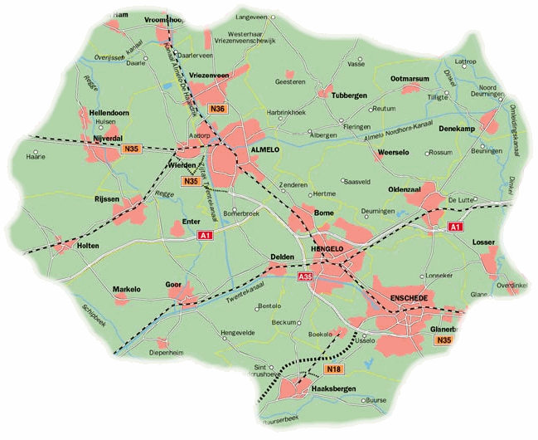

Slide 5
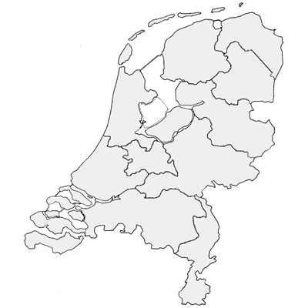
Nationale Driehoek

Slide 6
Mogelijke groei werkgelegenheid in Twente
Notes:
Werkloosh
Econ ambitie
Urgentie
Mondiaal en landleijke groei
Sterke Twentse positie
HSD en DITSS
Vraagstelling wat is onze ambitie?
groei
inhoudleije programma’s
groene paarse blauwe lijn
Proces van PPS of prduceren?
Ingewikkeld spel
Opdracteverschap
Bv BRW (wettelijke taken), of bedr leven (wie is) hoofd EZ: groeicijfers
Wie wil investeren?
Wie welk belang?

Slide 7
Doelen Twente innoveert samen veiligheid
Samen meer innovaties in veiligheid
Veiliger voor minder
Grotere economische waarde Twentse veiligheidsbranche
Groter aandeel in de nationale en internationale veiligheidsagenda
Betere samenwerking Triple Helix +
Notes:
Hoofdlijnen eens
Ieder eigen accent
Complexiteit belangespel
Geen middelen vgl FinEC
Context: ambitie: op hoofdlijnen redelijk helder; er loopt al veel; geen funding: geen smeermiddelen
Ook verankering aan strategische top is diffuus
Vertrek PdO

Slide 8
3 Clusters
3 Programma’s
Safe Community
Smart Intelligence
Smart Safety; “eigenzinnig veilig”
Naar het European Safety & Security Center
5 componenten
TS&S katalysator; “de dansvloer”
Samenwerking stimuleren
Twente als één van de drie pijlers in HSD: NL Innovatieland Veiligheid in de wereld!
Creëren funding
Notes:
Aandacht: ca 60 projecten; onderbrengen in deze programma’s
Waarom: door ontwikkelen kracht van Twente
Borgen specifieke aandacht
Effect afnemen van de kindjes
Geen middelen om te sturen

Slide 9
European Safety & Security Center
European Safety & Security Center
Risk City Belevingscentrum voor professionals en burgers (oefenstad)
Onderzoeken, testen, certificeren veiligheids-oplossingen
Multidisciplinair opleidings- en trainingscentrum
(triple helix+)
Safety & Security Intelligence Cluster
Basecamp Europees rampen/crisisteam

Slide 10
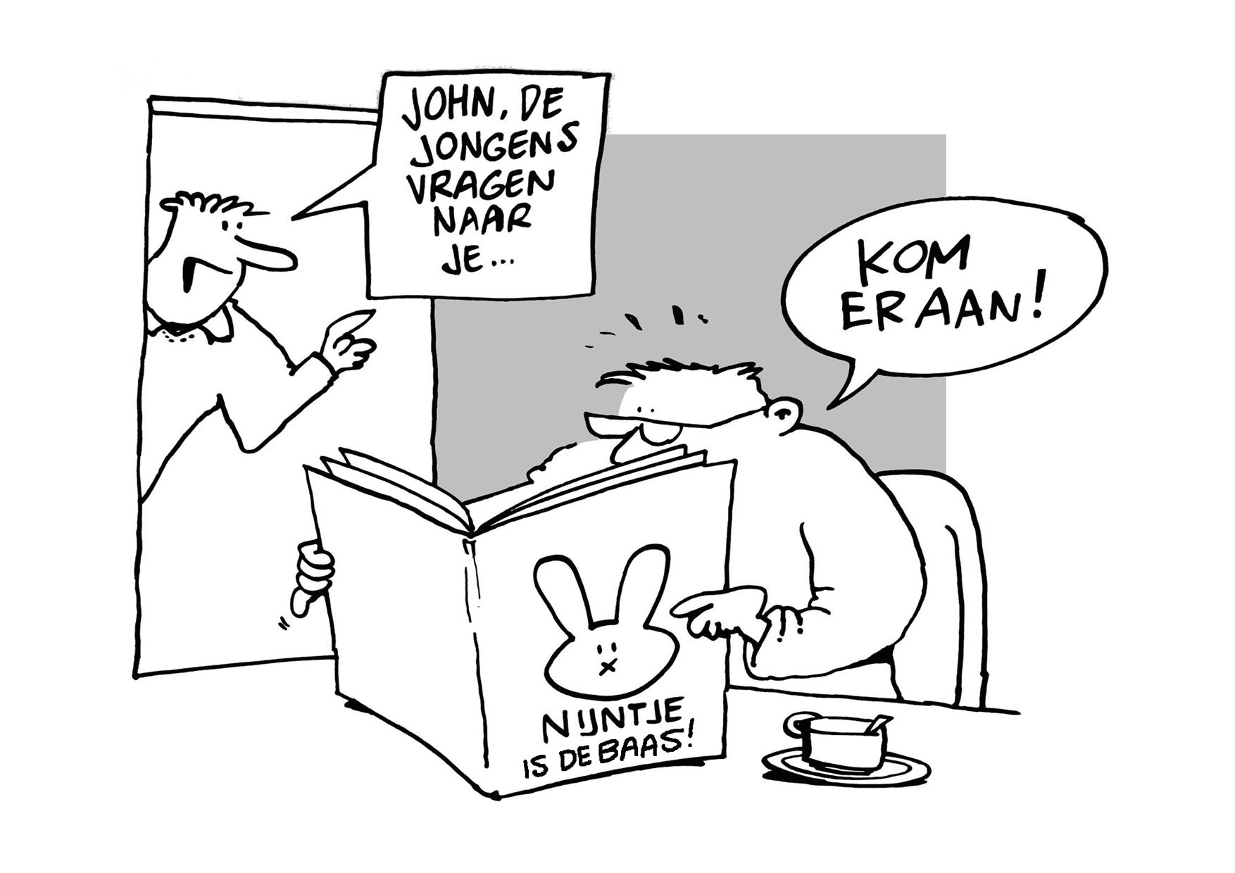
Notes:
Vorig programma: één opdrachtgever
Veel budget
Maatschappleijke relevantie
Nu: (nog) geen budget

Slide 11
Dilemma: Leiderschap
Ben ik:
dwingend
of
dienend / ondersteunend?

Slide 12
Dilemma: Opdrachtgeverschap PPS
Heb ik:
gedeeld opdrachtgeverschap (PPS)
óf
één heldere opdrachtgever;
en waar komt deze vandaan?
Notes:
In verhaal vertellen: hoe gestart (vanuit overheid, VRT/Veiligheidsdirctie en gemeente Enschede)

Slide 13
Dilemma: karakter van de sturing
Stuur ik:
op effect
of
op proces
En hoe richt ik dat dan in?

Slide 14
Twente Safety & Security
Frederik Jansen
PGM Open; thema:
Samen werken aan Veiligheid
5 februari 2015
Notes:
Voorstellen
Doel sessie
Dilemma’s
45 minuten (plannen op 40 minuten) 15.15 – 16.15 uur; daarna snack
Ruimte: “douchelokaal”
Samen werken aan veiligheid 1
Door: Theo van der Tak en Frederik Jansen
Tijd: 15:00 - 16:00
De overheid levert geen veiligheid meer met „zwaardmacht”. Zij faciliteert: schept de mogelijkheden dat veiligheid horizontaal ontstaat in allerlei netwerken van overheden, non-gouvernementele organisaties, bedrijven, en individuele burgers. Veiligheidsproblemen overschrijden grenzen: gemeentegrenzen, provinciegrenzen en landsgrenzen. Maar ook de grenzen van organisaties.
Met Frederik Jansen betreden de deelnemers aan het PGM Open de wereld van innovatie op het gebied van het voorbereiden op en bestrijden van ongelukken: brandweer. GGD, gemeente, veiligheidsregio, Openbaar Ministerie, politie, universiteit, onderzoeksinstellingen, industrie en adviesbureaus. Hoe krijg je deze spelers verbonden in één initiatief?
"De veiligheidssector verandert van een sociaal-ethisch-normatief gedreven gebied in een sector waar het maatschappelijk-economische effect voorop staat. Niet alleen wordt de sector gekenmerkt door interpersoonlijke verhoudingen en het belang van de „Human Touch", ook heeft de informatieverwerking een hoge vlucht genomen door de snel veranderde technologie („High Tech”). Veel spelers zijn in dit veld actief en in veel gevallen grijpen zij naar programmamanagement om de vraagstukken waar ze mee zitten, aan te pakken.
Dat is ook begrijpelijk. Partijen willen de omgeving veiliger maken. Daarvoor bestaan geen kant-en-klare recepten. Ontwikkelen en experimenteren is dan een goede oplossing. Daarnaast hebben verschillende spelers (politie, Openbaar Ministerie, rechterlijke macht, gevangeniswezen, gemeenten en private partijen) allemaal een stukje van de puzzel in handen. Zij vormen een keten of zij zijn anderszins zeer afhankelijk van elkaar. De betrokken partijen werken allemaal al langer aan veiligheid. Zij hebben bepaalde werkwijzen en gewoonten ontwikkeld die min of meer succesvol waren vanuit een sociaal-ethisch-normatief perspectief.
Eén van de problemen is namelijk het publiek-private belangenspel bij elkaar te brengen. Er bestaan nu drie soorten economische arena’s naast elkaar: de bestedingseconomie die overheid heet, de subsidie-economie van kennisinstituten, en de vrije markt economie van het bedrijfsleven. De actoren in die werelden kennen die verschillen van elkaar niet of nauwelijks, waardoor verwachtingen moeilijk te stroomlijnen zijn. Door de terugtredende overheid worden de maatschappelijke te bereiken effecten meer en meer economisch ingevuld: werkgelegenheid/winst/rendement.
Dat levert voor de veiligheidssector een paradigma shift op. In Nederland zijn ongeveer 50 programmamanagers van Politie, Openbaar Ministerie, Ministerie van Veiligheid en Justitie, Veiligheidsregio’s, gemeenten, bedrijven en kennisinstituten werkzaam op dit terrein. Hoe gaan zij met dit belangenspel om, hoe richten zij de samenwerking tussen publieke en private spelers in en hoe bereiken zij een goede mix tussen Human Touch en High Tech?
Aan de hand van de verhalen van drie programmamanagers uit de Veiligheidssector vragen zij de deelnemers aan het PGM Open hoe zij met hun dilemma’s om zouden moeten gaan, suggesties om daarin beter te acteren en feedback op hun eigen ervaringen. Donderdag 5 februari 2015 hebben we drie uur met elkaar om deze zaken uit te diepen.”
Het zou mooi zijn als we jullie bijdragen conform deze beschrijving kunnen invullen. Als jullie daarover andere gedachten hebben, kan dat ook. Dan wijzigen we bovenstaande opzet. Zo flexibel is programmeren! Verdere details van de sessie hebben we opgenomen in een mind map die ik bijsluit.
Verder heb ik een blog over onze bijdrage geschreven: http://www.theovandertak.nl/DeLaBranche/Blogs/Artikelen/2014/11/11_Veiligheid_boven_alles.html. Ik heb die doorgestuurd naar de groep Programmamanagement op LinkedIn. Misschien kunnen jullie dit soort berichten ook in jullie netwerken rondsturen als we een stap verder zijn.

